Slide 1

From True Parents’ Birth to the “Awakening”
1st day of the 1st month of 2011
by the heavenly calendar in the 2nd year of Cheon-gi
Unification Church World Mission Headquarters
Director of Education
Rev. Jin Hun Yong
Notes:
참부모님 탄생에서
메시아 자각까지

Slide 2
“Bio of Rev. Jin Hun Yong”
Served 10 years on the HSAUWC History Compilation Committee in Korea.
Served 24 years in the ministry and public mission in Korea.
Served as Block Leader of Seoul 1, W-CARP Korea.
Served as Director of Yu-cheon-gung in Korea.
Served as Director of Mission Dept., Korea Headquarters.
Director of Hanwoori Counseling Institute / counselor, welfare practitioner.
Board director of Silver Village (a welfare corporation) and Peace Education Institution, Inc.
Author of Say that you lived for the sake of others and other books.
Notes:
“용진헌강사 약력”
역사편찬위원회 10년간 재직
목회 및 공직경력 24년
한국 CARP 서울 1블록장 역임
유천궁 원장 역임
한국협회 선교국장 역임
한우리 상담연구소 소장 / 상담사, 복지사
복지법인 은빛마을 및 (사)평화교육원, 현 이사
저서: 상대를 위하여 살았다하라 등

Slide 3
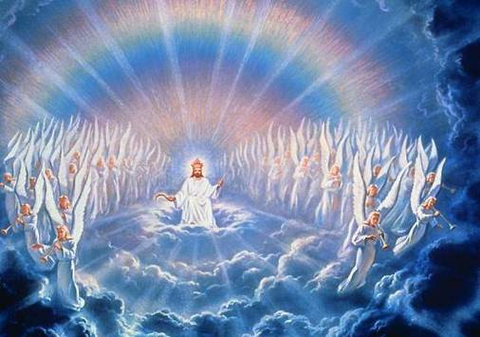
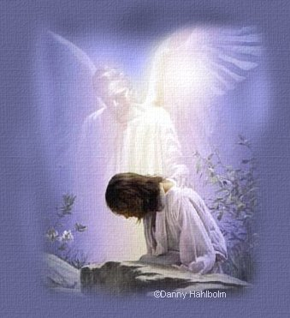
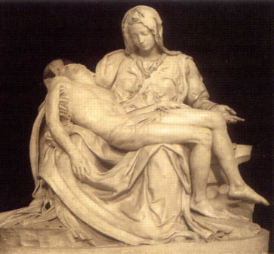

Controversy over the Second Advent THE REAL ISSUE?
Coming on the clouds
Matt. 24:30~31
God and Humankind = Lord and Servant??
Views on the Fall: What is the fruit of the knowledge of good and evil?
From the womb of a woman
John II 1:7~8
Notes:
재림주님에 대한 논란 과연???
구름타고온다. 마24:30~31
여인의 몸을통해서 요이1:7~8
인간과 하나님의 관계: 주종 관계냐?
타락론에 대한 견해: 선악과란 무엇이냐?

Slide 4
From True Parents’ Birth to the “Awakening”
15th day of the 12th month of 2010 by the heavenly calendar
Notes:
참부모님 탄생에서
메시아 자각까지

Slide 5

CONTENTS
I. Outline of True Parents' Life Course
II. Background of True Father's Birth
III. True Father's Birth
IV. True Father's Childhood Years
V. Student Years: Preparation for Heaven's Decree
VI. Conclusion
Notes:
목 차
참부모님 생애노정의 개요
참아버님의 탄생과 배경
참아버님의 탄생
참아버님의 어린시절
천명을 준비하는 학창시절
결론

Slide 6
I. Outline of True Parents' Life Course
A. Significance of True Parents' Life Course
1. Providence centered on True Parents after the Divine Principle
2. In search of what was lost due to the Fall
(Path of Restoration)
3. Clearing open the path that Adam and Eve were unable to go
(Path of the Principle)
4. Showing the path that fallen humankind should follow
(Model Path)
5. Core of True Parents’ Life Course:
Liberating and completely freeing God and humankind
Notes:
참부모님 생애노정의 개요
A. 참부모님 생애노정의 의미
1.원리강론 이후의 참부모님 중심한 섭리
2.타락으로 잃어버린 것들을 찾아서(복귀의 길)
3. 아담과 해와가 가보지 못한 길을 가시어(원리의 길)
4. 타락인간들이 가야 할 길을 보여주신 길(원형의 길)
5. 생애노정의 핵심: 하나님과 인류 해방과 석방

Slide 7
I. Outline of True Parents' Life Course
B. Important Periods in True Parents' Life Course
From True Father's Birth to the Holy Wedding
(1920-1960)
From True Parents' Holy Wedding
to the Coronation of God's Kingship (1960-2000)
From the Coronation of God's Kingship
to the Creation of the Actual Cheon Il Guk (2001-Present)
Notes:
참부모님 생애노정의 개요
B. 참부모님 생애노정의 구분
1. 참아버님 탄생에서 성혼식 직전까지 (1920-1960)
2. 참부모님 성혼식에서 하나님 왕권 즉위식 직전까지(1960-2000)
3. 하나님 왕권 즉위식에서 실체적 천일국 창건까지(2001-2010 현재)

Slide 8


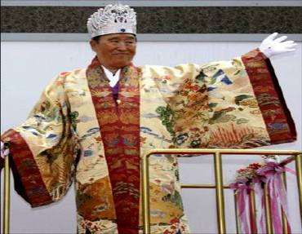
II. Background of True Father's Birth

Slide 9
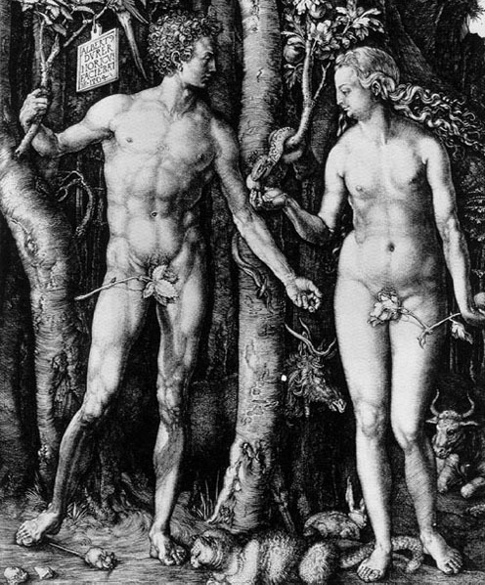
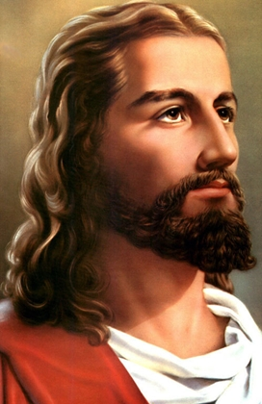
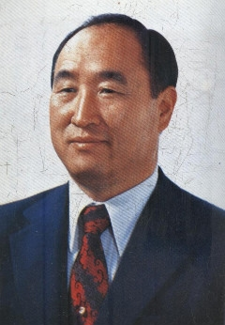
II. Background of True Father's Birth
Converting the lineage to send the Second Advent of the Lord (May 3, 1997)
Common points and differences between the 1st, 2nd, and 3rd Adam
Common points : Same mission
1) To bring God’s original baby seed;
2) Engraft it to fallen humankind.
Differences : Different person
Centering on the mission, the 1st, 2nd, 3rd Adam are one person
Notes:
Ⅱ. 참아버님의 탄생과 배경
A. 재림주를 보내기 위한 혈통전환(1997.5.3)
1. 제1차, 제2차, 제3차 아담의 공통점과 차이점
a. 공통점 : 사명이 같다
1) 하나님의 본연의 아기씨를 가지고 와서
2) 타락인류에게 접붙여 주는 것이다.
b. 차이점 : 사람이 다르다.
c. 제1, 2,3차 아담은 사명을 중심삼고 한 사람

Slide 10
II. Background of True Father's Birth
Converting the lineage to send the Second Advent of the Lord (May 3, 1997)
Second Advent of the Lord is Born Without Original Sin (View of the Principle of the Providential History of Salvation)
The basis for converting the lineage is in God.
God can send His seed once the environment is formed on the earth.
The Second Advent stands on Jesus’ foundation of victory.
The process of converting the lineage was completed with Mary. (July 26, 1996)
(Satan took away Eve before her engagement. / God successfully laid the condition of taking Mary before her engagement.)
Notes:
Ⅱ. 참아버님의 탄생과 배경
A. 재림주를 보내기 위한 혈통전환(1997.5.3)
2. 재림주는 원죄 없이 탄생(구원섭리사의 원리관)
a. 혈통전환의 기반은 하나님이 가지고 계신다.
b. 지상에서 환경만 조성되면 그 씨앗을 보낼 수
있다.
c. 예수님의 승리적 기반 위에 바로 선다.
d. 혈통전환은 마리아로 끝났다.(1996.7.26)
(해와를 약혼전 사탄이 빼앗아감 / 약혼 전 마리아를
빼앗아 오는 조건 승리)

Slide 11
Historical Restoration Through Indemnity of the Fall and Conversion of the Lineage(역사적타락에대한 탕감복귀와 혈통전환)
God
Father
Father-in-law시아버지
Husband
Vertical 8 Stages(종8단)
God
Messiah
Satan
TP
Father아버지
x
Adam
Restoring ES Rights
Adam
Eve
Obedience, death
Children of AA죽고자복종
*Recognized by AA공인
Mother어머니
M-S Cooperation
Abel
God
Abel
Cain
Blessed Families
Children자녀
*Illegitimate son
*Adopted son
Ind.
Family
Tribe
People
Nation
World
Cosmos
TP
Illegitimate son서자
Representative
of Good
Representative of Evil
Messiah's course
* Adopted son양자
Horizontal 8 Stages(횡8단)
1. Restoring Eve해와 복귀
*Servant 종
2. M-S Cooperation모자협조
*Servant of servants
3. Restoring ES Rights 장자권
Cain
4. Perfection of Adam아담.완
Tribal realm
5. Perfection of Actual Eve
실체해와완성
Realm of the people, nation
Realm of the world, cosmos

Slide 12
3. Historical Conversion of the Lineage from Satan
Noah / wife
*Restoring Eve해와복귀
M-S cooperation모자
ES Rights FAILED장자권
Father
Father-in-law
Husband
Shem / Ham
셈/함
God
Restoring Eve, M-S cooperation, ES Rig hts (Abimelech king of Gerar)
그랄왕 아비멜렉
Abraham / Sarah
아브라함 / 사라
Satan
Restoring ES Rights
x
Isaac / Ishmael
이삭 / 이스마엘
Adam
Eve
*Recognition of AA
Deceive 3 people
죽고자복종
Adam
Restoring Eve,
M-S cooperation,
ES Rights 블레셋왕 아비멜렉
Abimelech king of the Philistines
Isaac / Rebecca
이삭 / 리브가
M-S cooperation
Obedience, death
Children of AA공인
Abel
Jacob야곱
(Rachel)
Esau
에서
Cain
Illegitimate son
*Adopted son
Representative of Good
Representative of Evil
Restoring Eve, 해와복귀
M-S cooperation,
ES Rights SUCCESS
Judah / Tamar
유다/다말
1. Restoring Eve 해와복귀
Perez / Zerah
베레스/세라
2. M-S Cooperation모자협조
3. Restoring ES Rights장자권
Restoring Eve: SUCCESS
M-S cooperation: FAILED
ES Rights: FAILED장자권
Zachariah / Mary (Joseph)
사가리아/마리아(요셉)
4. Perfection of Adam아담.완
5. Perfection of Actual Eve
실체해와완성
Jesus / John the Baptist
예수/세례요한

Slide 13
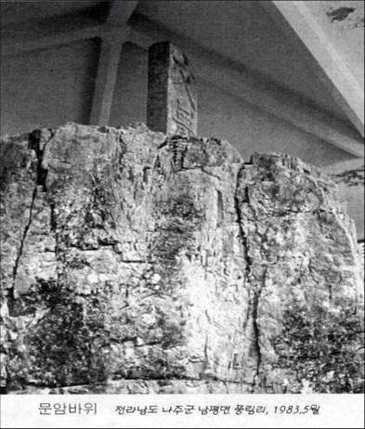
III. True Father's Birth
Indication and Prophecies concerning Nampyeong
Moon Clan prepared by Heaven
Moon Da-seong (文多省) :
Founder of the Nampyeong Moon clan
“Distinct features of Moon-am rock”
Mythology: Parentless
child → God was his
parent
Rock: Symbolizes
Christ
Moon-am (文岩:
Moon’s Rock)
symbolizes the word
472: 15th year of King Ja-bi of the Shilla Dynasty
Born in Baekje, grew up in the Shilla Royal Court
Jangja-yeon, Poongrim Hamlet, Nampyeong Village, Naju County, Jeolla South Province
Notes:
III. 참아버님의 탄생
B. 하늘이 준비한 남평 문씨의 예시 예언
1. 남평 문씨의 시조인 문다성 (文多省) 할아버지
*신라 자비왕 15년, 서기472년
*백제에서 탄생, 신라궁중에서 자람
*전라남도 나주군 남평면 풍림리 장자연
“문암의 특징”-
*부모없는 신화배경, 하나님이 부모
*반석(盤石), 그리스도 상징
*문암(文岩), 말씀 상징

Slide 14
III. True Father's Birth
Indication and Prophecies concerning Nampyeong
Moon Clan prepared by Heaven
FAMILY TRADITION
“Warmly receive any beggar as a guest.”
거지와 손님 대접의 가풍
“If anybody from Korea should come to our house, be sure to show him our sincere hospitality before sending him on his way.”
Notes:
III. 참아버님의 탄생
B. 하늘이 준비한 남평 문씨의 예시 예언
"거지와 손님 대접의 가풍”
"팔도강산에서 우리집 찾아오는
사람은 후히 대접해 보내라"

Slide 15
III. True Father's Birth
Indication and Prophecies concerning Nampyeong
Moon Clan prepared by Heaven
2. Great-grandfather: Moon Sun-ok
The Moon clan moved to what is now Sangsa Hamlet during Moon Sun-ok’s time
Through diligence and sincerity, he rose from extreme poverty to become a wealthy man.
‘If you offer a meal to a person from any part of this land, the blessings of that land will flow abundantly to this house.’
Last words: A great historical figure shall be born from my descendants.
Notes:
III. 참아버님의 탄생
하늘이 준비한 남평 문씨의 예시 예언
2. 증조부 문선옥 할아버지
* 증조부 때 현재의 상사리로 이주
* 극단적 적빈 상태에서 근면, 성실로 수천석의 부자가 됨
* ‘팔도강산 사람에게 밥을 먹이면, 팔도강산에서 복이 몰려든다.’
* 후손 가운데 역사적 큰 인물이 난다 고 유언

Slide 16
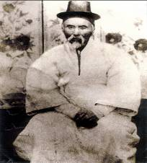
III. True Father's Birth
Indication and Prophecies concerning Nampyeong
Moon Clan prepared by Heaven
3. Grandfather: Moon Ji-kook (致國:1870-?)
Firm believer in the Chong Gam Rok, book of prophecies
Referring to True Father:
‘He shall become a great man in the future. Assist him in whatever he desires.’
Notes:
III. 참아버님의 탄생
하늘이 준비한 남평 문씨의 예시 예언
3. 조부 문치국((致國:1870-?) 선생
* 정감록을 신봉하셨던 분
* ‘장차 큰 인물이 될 것인즉 저가 원하는 데로 도와라.’

Slide 17
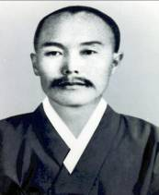
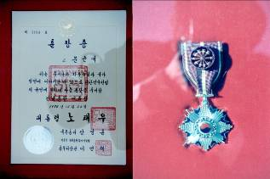
III. True Father's Birth
Indication and Prophecies concerning Nampyeong
Moon Clan prepared by Heaven
4. Granduncle: Moon Yoon-kook (1877-1958)
Became a pastor after receiving a revelation that the messiah would come from his household.
1913: Entered Pyongyang Divinity School
1917: Ordained a pastor of North Pyong-an Province organization. In charge of churches in Dokon, Dokheung, and Yonbong
1919: Signatory as promoter of independence movement in North Pyong-an Province organization. Led a mansei movement at the time of the March 1 independence movement
1921: Sent 70,000 hwan as funds to the provisional government in Shanghai. Retired to Jeongseon County in Gangwon Province.
President Syngman Rhee sent a helicopter on three occasions inviting him to come.
Appeared in Moon Yong-gi’s dream. In 1970, his body was reinterred at the Paju Wonjeon.
In 1990 he was posthumously honored with the Order of Merit for National Foundation and National Medal
Notes:
III. 참아버님의 탄생
B. 하늘이 준비한 남평 문씨의 예시 예언
4. 종조부 문윤국 목사(1877-1958)
자신의 집안에 메시아가 올 것을 계시받고 목사가됨
1913: 평양신학교 입학
1917: 평북노회 목사 안수. 덕언, 덕흥, 연봉교회 담임
1919: 평북노회 독립운동발기인 서명. 3.1운동 때 만세운동 주도.
1921: 임시정부 군자금 7만환 송금 강원도 정선군 은거
이승만 대통령이 헬기 세 번 보내 출사 권유
문용기 장로에게 현몽, 1970년 파주원전 이장
1990: 건국훈장 애족장 추서

Slide 18
III. True Father's Birth
Indication and Prophecies concerning Nampyeong
Moon Clan prepared by Heaven
5. Father: Moon Kyung-yoo (慶裕:1893-1954) Choong-boo nim
‘My son who will become great in this world.’
Thoughtful person and a man with few words
(High Priest Zachariah lost his voice after Jesus was conceived.)
Memorized the lyrics from a four-hundred-page hymn.
Notes:
III. 참아버님의 탄생
B. 하늘이 준비한 남평 문씨의 예시 예언
5. 부친 문경유(慶裕:1893-1954) 선생: 충부님
‘내 손에는 세계적으로 큰 아들이 있다.’
*자상하고 입이 무거우신 분
(사가리아 제사장 예수님 임신 후 입이막힘)
*400페이지에 달하는 찬송가 가사를 암기

Slide 19
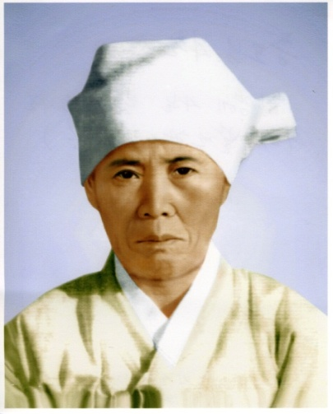
III. True Father's Birth
Indication and Prophecies concerning Nampyeong
Moon Clan prepared by Heaven
Mother: Kim Kyung-gye (金慶繼:1888-1968) Choong-mo nim (Loyal Mother)
Comes from the traditional Yeonan Kim clan
Brought servants with her when she was married
Tall in height and very strong
Gave birth to 13 children; raised 8
Had special affection for True Father
* Fulfilled her responsibility in preparing True Father’s 1st marriage (186:310, February 6, 1989)
Notes:
III. 참아버님의 탄생
B. 하늘이 준비한 남평 문씨의 예시 예언
6. 모친 김경계(金慶繼:1888-1968)여사: 충모님
* 전통의 연안 김씨
* 시집 올 때 종을 데리고 올 정도의 가문
* 키가크고 힘이셈
* 13분의 자녀출생, 8남매 키우심
* 참아버님에 대한 애정이 남다름
* 참아버님의 1차 성혼을 위한 책임을 다함
(186:310, 1989.02.06)

Slide 20
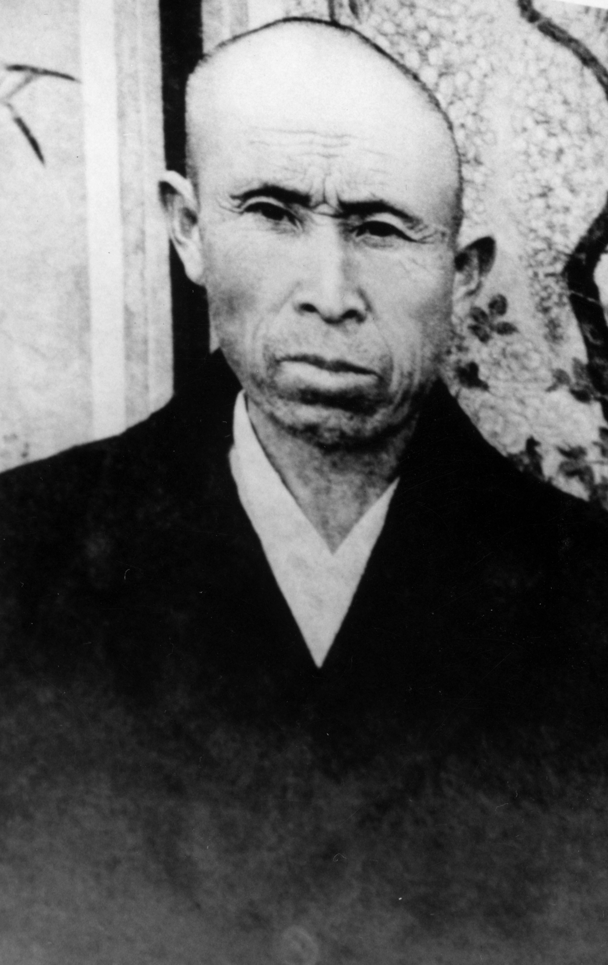
III. True Father's Birth
Indication and Prophecies concerning Nampyeong
Moon Clan prepared by Heaven
7. Elder brother: Moon Yong-soo (龍壽:1915-?) Dae-hyung nim
Strong faith: Resolved all problems based on instructions from the spirit world
Knew ahead of time that Korea would be liberated and that the Korean War would break out
Perceived True Father, his younger brother, as a person harboring the greatest mission in history
Substantially restored the birthright of the eldest son
Notes:
III. 참아버님의 탄생
B. 하늘이 준비한 남평 문씨의 예시 예언
7. 대형님 문용수(龍壽:1915-?)선생
* 철저한 신앙: 모든 문제를 영계의 지시로 해결
* 한국해방과 한국전쟁 예언
* 참아버님을 역사상 최고의 뜻을 가진
* 동생으로 인식
* 장자권복귀의 실체

Slide 21
III. True Father's Birth
C. Foundations leading to True Father's conception and birth
3 years after the 1st World War (1920)
March 1 Independence Movement by Christianity
True Father was conceived on the condition of having recovered the nation for three months in 1919.
“Jesus was born in a manger during the reign of the Roman empire.”
Yoo Gwan-soon (Eve): 17 years old, posthumously restored purity and conscience
Tamar : At the critical point in time when God’s lineage was about to be come to an end, she put her life on the line thus restoring the position of Eve; the foundation to receive the messiah was established
Yoo Gwan-soon: Laid the foundation to receive the restored Eve and messiah on a national level permitting God and the messiah to find a foothold that was lost due to Satan’s invasion
Notes:
III. 참아버님의 탄생
C. 참아버님의 잉태와 탄생의 기반들
1. 1차 세계대전 3년 후(1920)
2. 기독교 3.1 애국운동
1919년 3개월간 나라를 되찾았다는 조건 잉태
“로마지배 시, 말구유간에서 예수님 탄생”
3. 유관순열사 (해와):17세 육시의 몸, 순결과 양심회복
a. 다 말 : 대가 끊겨질 위기에서 목숨을 던져 해와복귀
메시아를 맞기위한 기대성취
b. 유관순: 사탄침범으로 하나님과 메시아가 착지할 수 있는
나라차원의 해와복귀와 메시아를 맞기위한 기대

Slide 22
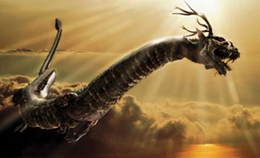
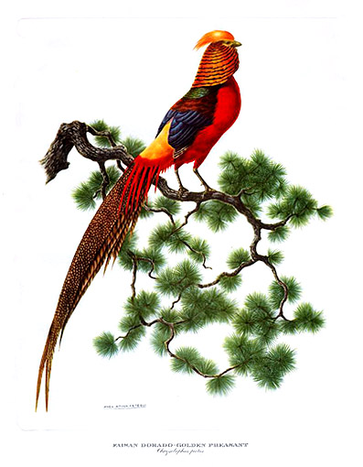
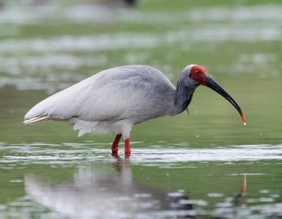
C. Foundations leading to True Father's conception and birth
참아버님 탄생과 그 기반들
 | Events | Description | Comments
1 | Choong-mo nim’s dream | Mt. Jea-seok (Chongju) Two golden dragons ascend to heaven | Golden dragon and white dragon: God’s side Blue dragon and black dragon: Satan’s side Golden dragon has the same significance as ‘conception by the Holy Spirit’
2 | National foundation | April 1, 1919 (lunar: 3.1) Patriot Yoo Gwan-soon’s independence movement | In the position of Eve before the Fall Laid the national foundation
3 | Indemnity on national level | 1917~1920 Years of extreme famine
4 | Indemnity on family level | Indemnity paid by the Moon clan centering on the True Father’s birth home at Chongju. Sudden deaths of second child, second-son in three generations | Five children died in the course of one year Seven pigs perished in a single day
5 | Golden pheasant Crested ibis | Golden pheasant: Perched on juniper tree in front of home around the time of birth Crested ibis: Appeared and sang on pine trees in village nearby for three years before disappearing | Golden pheasant: A bird foretelling the birth of a man of distinction Crested ibis: A bird that waits for a noble man
Notes:
C. 참아버님의 잉태와 탄생의 기반들
사 건 내 용 보충설명
충모님 태몽 제석산(정주), 황룡 두 마리 승천 황룡(여)과 백룡(남): 하나님편
청룡과 흑룡 붉은용: 사탄편
황룡은 ‘성령잉태’와 같은 의미
국가적 기반 1919년 4월 1일(음 3.1) 타락 전 해와와 같은 입장에서
유관순 열사의 독립만세운동 국가적 기반 조성
국가적 탕감 1917~1920년 극심한 흉년
가정적 탕감 정주 생가를 중심한 문씨 일족의 탕감 1년에 5명의 자녀가 세상을 떠남
3대에걸처 둘째,차자의돌연사 하루에 돼지 7마리 죽음
금계,따오기 금계: 탄생을 전후해서 집앞 금계: 귀인의 탄생을 예견하는 새
노간주나무에서
따오기: 앞마을 소나무 동산 따오기: 귀인을 기다리는 새
에서 3년간 울다사람짐

Slide 23
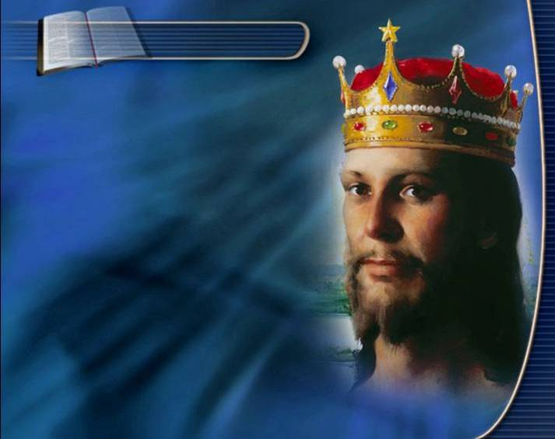
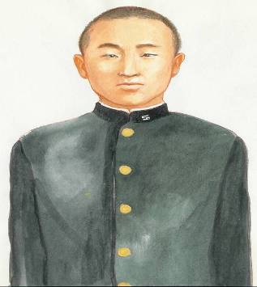
D. Sending the 3rd Adam
True Father’s Birth
(February 25, 1920 / 6th day of the 1st month by the lunar calendar, hour of the Rat)
2221 Sangsa Hamlet, Dokon Village, Chongju, North Pyong-an Province.
(定州郡 德彦面 上思里)
Born as the second son out of 13 children.
External features resembled Choong-boo nim; internal temperament resembled Choong-mo nim
Notes:
D. 제3차 아담의 보내심
1. 참아버님 탄생 (1920.2.25.음1.6.子時)
* 평안북도 정주군 덕언면 상사리 2221번지
(定州郡 德彦面 上思里)
* 13남매 중 차남으로 탄생
외모는 충부님,
내적인 성품은 충모님 닮음
(1)평안북도 정주군 덕언면 상사리 2221번지
ㅇ평안도
-맹호출림(猛虎出林)
ㅇ정주군
-고려때 구주군,1895년 정주군,1914년 곽산군 흡수,1개 읍 12개 면
-1952.12,정주군(1개 읍 4개 면,박천군 일부 포함 29개 리),곽산군(5개 면 20개 리),
운전군(3개 면 25개 리) 분리 개편,면단위 폐지
ㅇ덕언면 상사리(德彦面 上思里)
-1931,덕달,이언,아이포 3개 면 병합, 덕언면으로
-덕달면 덕성동(德達面 德星洞) 2구가 상사리 -문촌(文村), 이남부락
-1952.12,정주군 원봉리(圓峰里)로
ㅇ정주(定州)
-인류의 본향으로 정하신 고을-새뿌리 고향
(2)남평문씨 가문의 전통과 가정환경 -장손 혈통
ㅇ시조 문다성(文多省) 공(49대)
-서기472년, 전라남도 나주군 남평면 풍림리 장자연
문암(文岩):사생아(혈통복귀)-왕족, 말씀 상징
ㅇ17대 조 고려 의종때 충숙공(忠肅公) 문극겸(文克謙) 공
ㅇ26대 조 고려 말기 중시조 충선공(忠宣公) 문익점(文益漸:1331-1400) 공
-백의민족(白衣民族),이군불사(二君不事):은둔의 문중사에서 사수
-강성군파(江城君派) 23세, 강성군 3남 의안공파(毅安公派):평안도,함경도 분포
ㅇ예언서
-남사고(南師古:1509-1571) 격암유록(格菴遺錄):'天上姓名隱秘之文'
-노스트라다무스(1503-1566):'Moon'과 관련 인물
ㅇ거지와 손님 대접의 가풍
-'팔도강산에서 우리 집 찾아오는 사람은 후히 대접해 보내라'
(3)근세 가계
ㅇ증조부 정흘(禎紇:1841-1918) 선생,호:선옥(善玉)
-상사리 정착,근면 성실 자애심 저축으로 천석궁 부자
-짚세기 삼기,오리 놓아주기,대접 가풍,무료글방 운영
-후손 중 큰 인물 날 것 예언
ㅇ조부 치국(致國:1870-?) 선생

Slide 24
III. True Father's Birth
2. Interpreting True Father’s name
Original Name | New Name
MOON YONG-MYUNG (文 龍 明) | MOON SUN-MYUNG (文 鮮 明)
YONG (龍: dragon) : Does not substantially exist | SUN (鮮): sea (漁: fish) and land (羊: lamb) symbolizes the EARTH MYUNG (明): sun (日: sun) and moon (月: moon) symbolizes the SPIRIT WORLD MOON (文): symbolizes the TRUTH
You can buy my name, but not my substance; because God has already purchased my substance in exchange for the cosmos. (August 11, 1964, upon receiving the final notification approving his name-change)
Notes:
2. 참아버님의 이름 해석
개명전: 문용명, 개명후: 문선명
선(鮮:Sun): 바다(漁)와 육지(羊)지상을 상징
명(明) : 해(日) 와 달(月) 영계를 상징
문(文:Moon): 진리를 상징
내 이름은 살 수 있을 지라도 나의 실체는 가질 수 없다.
하나님께서 이미 천주를 주고 나의 실체를 사셨기 때문이다.
(1964.8.11,최종 개명신고)

Slide 25

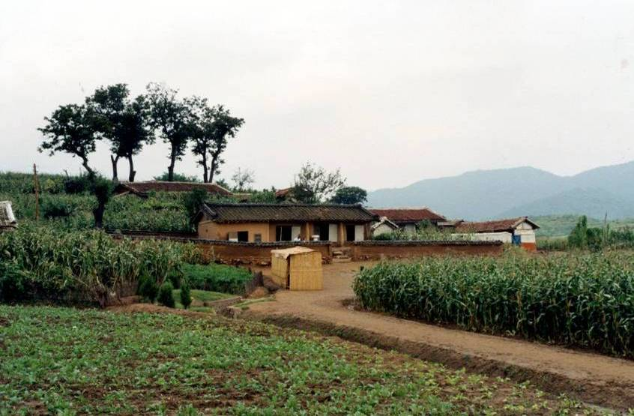
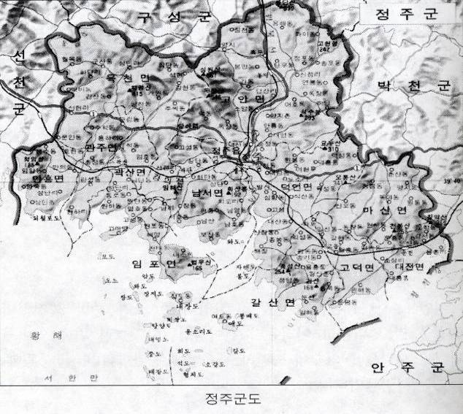
III. True Father's Birth
Scenery around True Father's birth home
Originally shaped as 'ㄷ'
Notes:
참아버님의 생가
본래는 ㄷ자임

Slide 26
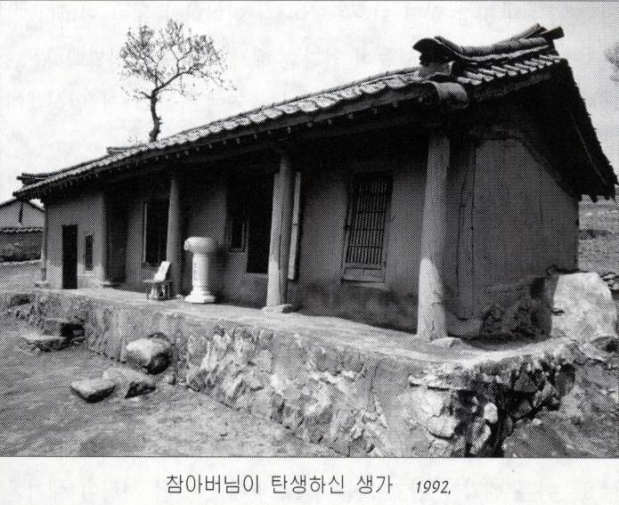
True Father’s Birth Home, 1992

Slide 27
IV. True Father’s Childhood Years
(1920-1935)
A. True Father’s external features
Healthy and a man of muscle
Handsome baby: Everybody wanted to hug him when he was a child
Personality resembled Choong-mo nim; external features resembled Choong-boo nim
‘Osan House Little Eyes’
The smaller the eyes, the farther and accurately you see.
Notes:
IV. 참아버님의 어린 시절(1920-1935)
A. 참아버님의 외모
* 건강하게 단련된 체력
* 잘생긴 외모: 어릴 때 서로 안아보려고 함
* 성격은 충모님, 외모는 충부님 닮았다.
* ‘오산집 쪼끔눈이’
* 눈이 작으면 멀리, 정확히 본다

Slide 28
IV. True Father’s Childhood Years
(1920-1935)
B. True Father’s qualities and disposition
General understanding
Childhood years: The life of a person before the fall
Period of childhood years: Adam’s childhood years before the fall
We are studying the childhood years of the life of a person before the fall.
Notes:
IV. 참아버님의 어린 시절(1920-1935)
B. 참아버님의 특성과 자질
♥ 일반적 이해
* 어린 시절: 타락이전의 본연의 인간의 삶
* 어린 시절 생애: 타락하기 전의 아담의 어린 시절
* 어린 시절 생애: 타락하기 전의 아담의 어린 시절
* 우리는 타락이전의 인간의 어린 시절의 삶을 배운다.

Slide 29
IV. True Father’s Childhood Years
(1920-1935)
B. True Father’s qualities and disposition
Emotional side
Had the emotional capacity to contain God’s heart
Affection (情) :An unchanging yearning and longing that flows from the marrow of your bones
A person who cried with people in miserable circumstances. (Was like a large tank of tears)
Experienced gambling: In order to feed grain syrup to the neighborhood kids
Notes:
IV. 참아버님의 어린 시절(1920-1935)
C. 참아버님의 특성과 자질
♥ 정적인 면에서
* 하늘의 심정을 담아 낼 정도의 큰 그릇
* 정(情) :뼛골에서 흘러나오는 그리움이 변치 않는것
* 사정이 딱한 자와 함께 울어주시는 분 (큰 눈물단지)
* 투전판 경험: 동네 아이들, 조청을 먹여주기 위해

Slide 30
IV. True Father’s Childhood Years
(1920-1935)
B. True Father’s qualities and disposition
Intellectual side
Clear-headed, excellent memory, extraordinary creativity
Story of how he made his grandfather quit smoking
Always had to know the reason (cause and result)
Studied Japanese: Memorized 180 pages from a book in a single night
As a child, had the dream of obtaining four or five doctoral degrees
Notes:
IV. 참아버님의 어린 시절(1920-1935)
B. 참아버님의 특성과 자질
♥ 지적인 면에서
* 명석한 두뇌, 탁월한 기억력, 뛰어난 창조력
* 할아버지가 담배를 끊게 한 일화
* 무엇이든 이유를 알아야 (원인과 결과)
* 일본어 공부: 하룻밤에 180 페이지의 책 암기
* 어려서 4-5개 박사학위 취득의 꿈

Slide 31
IV. True Father’s Childhood Years
(1920-1935)
B. True Father’s qualities and disposition
Will
Super-human driving force: Very competitive, strong sense of justice
Intense character: A relentless life void of concepts such as “rest,” “giving-up,” or “fear”
6 yrs old: Story of fainting while being struck by a whip (Continued to cry for the entire day)
12 yrs old: Story of wrestling training for six-months on an acacia tree, and winning in the end
Source of strength of his will:“I heard God’s voice directly.”
Notes:
IV. 참아버님의 어린 시절(1920-1935)
B. 참아버님의 특성과 자질
♥ 의지적인 면에서
* 초인적 추진력: 강한 승부욕, 의로운 성격
* 지독한 성격: 휴식, 포기, 두려움, 지침이 없는 삶
* 6세: 회초리를 맞다가 기절한 일화 (하루울이 관철)
* 12세: 6개월간 아카시아 나무, 씨름연습, 이긴 일화
* 의지력의 뿌리:“하나님으로부터 직접 말씀을 들었다.”

Slide 32
IV. True Father’s Childhood Years
(1920-1935)
B. True Father’s qualities and disposition
Spiritual intuition and clairvoyance
4 yrs old: Heard God’s voice
Foresaw and prophesized of future events
God showed and guided him
Gurus came and made a full bow to True Father when he was still a child
Matched couples with their photos
Notes:
IV. 참아버님의 어린 시절(1920-1935)
B. 참아버님의 특성과 자질
♥ 영적인 직관력과 투시력
* 4세: 하나님의 음성을 듣고
* 미래에 대한 예지 예언
* 하나님이 보여주시고, 안내
* 어린시절 도사들이 찾아와 경배
* 사진으로 중매

Slide 33
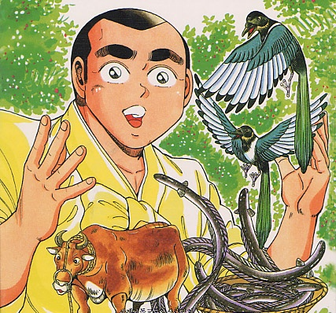
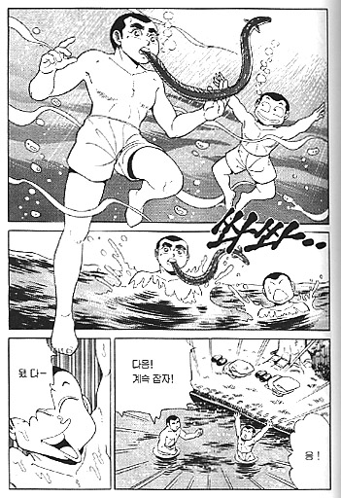
IV. True Father’s Childhood Years
(1920-1935)
Deep interest in all things
Observed nature, studied the habits of living things, analyzed the world of God’s creation
Notes:
IV. 참아버님의 어린 시절(1920-1935)
자연관찰, 생태연구, 하나님의 피조세계에 대한 분석

Slide 34
IV. True Father’s Childhood Years
(1920-1935)
C. Searched for the truth through the natural world
Plants | Slept until midnight within nature Went up all the trees in sight Symbiotic relationship between a tree and vines (from As a Peace-Loving Global Citizen)
Animals | Tracked the footprints of weasels thru the night for 40 km to catch it Caught and observed rabbits, dear, frogs, snakes, and insects
Birds | Examples of how honeybees take in nectar Birds sing for three things: when it is in danger; when it is hungry; and when it is seeking its love-mate
Fish | Story of catching forty eels in a single day Discovered the fact that the natural world is the origin of music
Notes:
IV. 참아버님의 어린 시절(1920-1935)
C. 자연세계를 통한 탐구
1. 식물:
*자연에서 밤 12시까지 잠드시곤 함
*주변의 모든 나무를 올라가 보심
*나무와 칡넝쿨의 공생관계(평화를 사랑하는 세계인으로)
2.동물
*족제비 발자국을 따라 밤 세워 40km까지 쫓아가 잡아오신 일화
*토끼, 사슴, 개구리, 뱀, 밤벌레, 곤충까지 잡아서 관찰
3. 새
*꿀벌이 꿀을 빨 때의 예화
*새들이 우는 것은 세 가지: 위험에 처할 때, 배고플 때, 사랑을 찾을 때
3. 물고기
*하루 40마리의 뱀장어 잡던 일화
*음악의 근원이 자연세계라는 사실의 발견

Slide 35
IV. True Father’s Childhood Years
(1920-1935)
C. Searched for the truth through the natural world
Result of his search and studies
All things in nature are created in pairs.
Through nature he studied the order of God’s creation and the original world of true love
Notes:
IV. 참아버님의 어린 시절(1920-1935)
C. 자연세계를 통한 탐구
♥ 자연세계 탐구의 결과
*자연은 쌍쌍제도로 창조되었다.
*자연을 통해 하나님의 창조질서 및 본연의 참사랑의 세계 규명

Slide 36
Student Years:
Preparation for Heaven's Decree
A. Studied Chinese classics at private school (7-13 yrs old)
Thousand-Character Classic, Moojaesi (title-less poem), Dongmong-seonseup (Children’s First Learning), Myeongsimbogam (Precious Mirror for Illuminating the Mind), Sohak (Classics of elementary learning)
Served the role of assistant teacher
Wrote calligraphy using a brush with his teeth and toes
Had deep understanding of Chinese characters and reached the level of an expert in writing calligraphy
Notes:
V. 천명을 준비하는 학창시절
A. 한문서당에서 공부(7-13세)
* 천자문, 무제시, 동몽선습, 명심보감, 소학
* 조교역할
* 입과 발가락으로 붓글씨 쓰심
* 심오한 한문 실력과 전문인 경지의 붓글씨

Slide 37
Student Years:
Preparation for Heaven's Decree
Admitted into 3rd grade of Osan Elementary School in Chongju
(1934-1935)
Resolved to received formal school education after revolution at home
Took classes at Wonbong prep school in order to be admitted into primary school
Memorized the textbooks for 1st – 3rd grade in just 15 days
Osan School: Korean School that did not teach Japanese
Notes:
V. 천명을 준비하는 학창시절
B. 정주사립오산보통학교 3학년 편입(1934-1935)
* 집안 혁명으로 학교교육 결심
* 소학교 편입 위한 원봉학원 수강
* 1-3학년 교과서를 15일만에 암기
* 오산학교: 민족학교로써 일본어를 가르치지 않음

Slide 38
Student Years:
Preparation for Heaven's Decree
C. Transfer to 4th grade at Chongju General School
(April 1935 - March 2, 1938)
True Father decided to transfer
Two classes per grade; 600-700 enrolled students, 150 classmates
Concentrative studies focusing on the essentials, graduated in the 29th class
Volunteer work as instructor at Church School
Notes:
V. 천명을 준비하는 학창시절
C. 정주공립보통학교 4학년 전학(1935.4-1938.3.25)
* 참아버님 스스로 결단에 의해 전학
* 각 학년 2학급, 6-7백 명 재학, 동급생 150명
* 요점식 집중적 공부, 제29회 졸업
* 교회학교 교사로 봉사

Slide 39
Student Years:
Preparation for Heaven's Decree
D. Perspective change via new studies and the Christian faith
Summarized the fundamental questions of life
Who am I? Where did I come from?
What is the purpose of life? Is there a world after death?
Does God truly exist? Is God a powerless being?
Why does so much pain exist on this earth?
If God existed, why hasn’t He resolved humankind’s problems?
Notes:
V. 천명을 준비하는 학창시절
D. 신학문과 기독교 신앙으로 관점의 변화
*인생의 근본문제에 대한 질문 정리
나는 누구일까? 나는 어디서 왔을까?
인생의 목적은 무엇일까? 사후의 세계는 있는가?
하나님은 과연 존재하는가? 하나님은 무력한 존재인가?
이 지구성에는 왜 수많은 고통이 존재하는가?
하나님이 계시다면 왜 인류의 문제를 해결하시지 않는가?

Slide 40
Student Years:
Preparation for Heaven's Decree
E. Perspective change via new studies and the Christian faith
Going beyond human thinking and aligning with God’s will
Perceived the purpose and direction of life prior to receiving Heaven’s decree
Most meaningful work in life is going the path of liberating the world of sin and evil
Studied a single page or theme for months
Notes:
V. 천명을 준비하는 학창시절
E. 신학문과 기독교 신앙으로 관점의 변화
*인간의 생각을 뛰어 넘어 하나님의 뜻에 의해
*천명을 받기 직전, 인생의 목적과 방향성을 느끼심
*이 죄악세계를 해방하는 길이 가장 가치있는 일
*책 한 쪽, 하나의 주제를 두고 몇 달 동안 연구

Slide 41
VI. Conclusion
Childhood Years: Adam, Jesus and True Father
True Father prepared for Heaven’s Decree
Through nature he studied the order of God’s creation and the original world of true love
Notes:
VI. 결론
A. 아담과 예수님과 참아버님의 어린 시절
B. 천명을 준비하는 참아버님
C. 자연을 통해 하나님의 창조질서 및
본연의 참사랑의 세계를 규명

Slide 42
THE END

